Slide 1
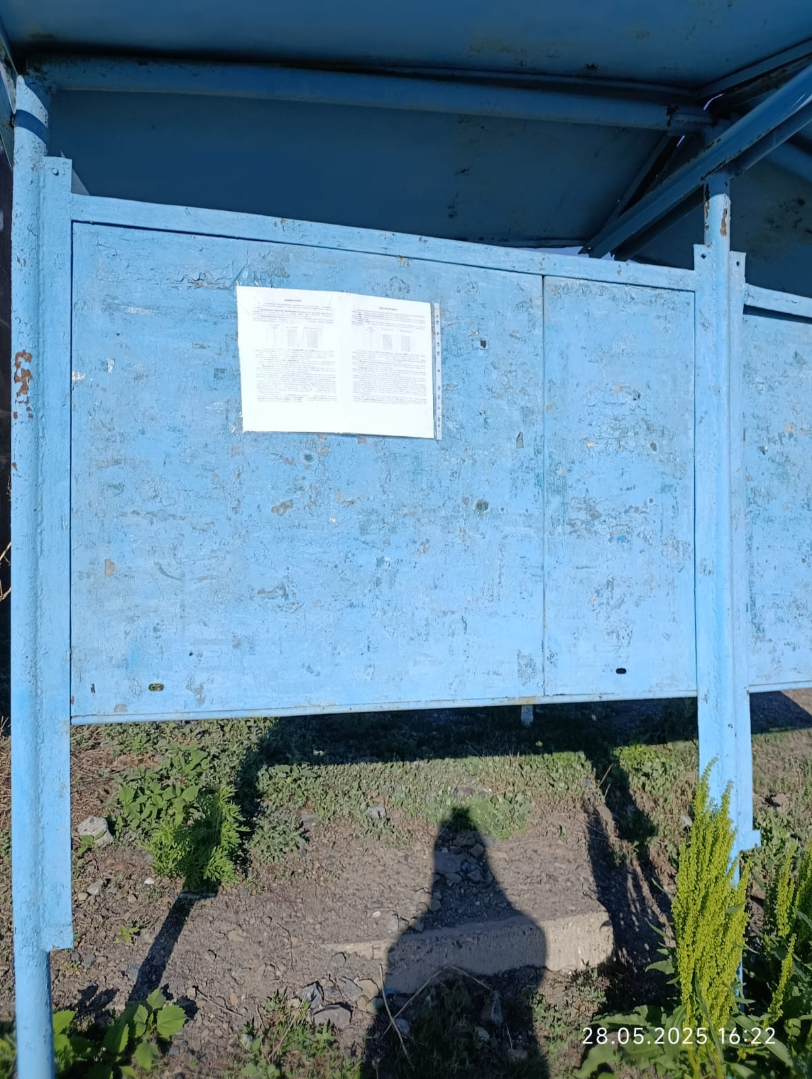
Акимат поселка Ауэзов Жарминского района, области Абай

Slide 2
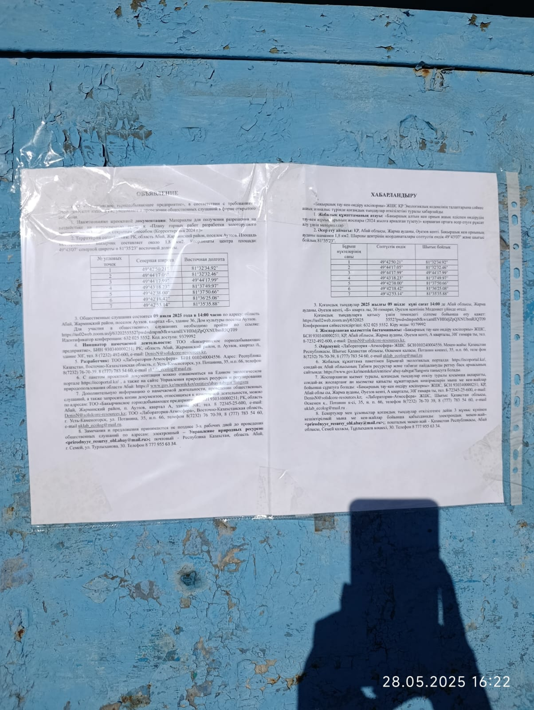
Акимат поселка Ауэзов Жарминского района, области Абай

Slide 3
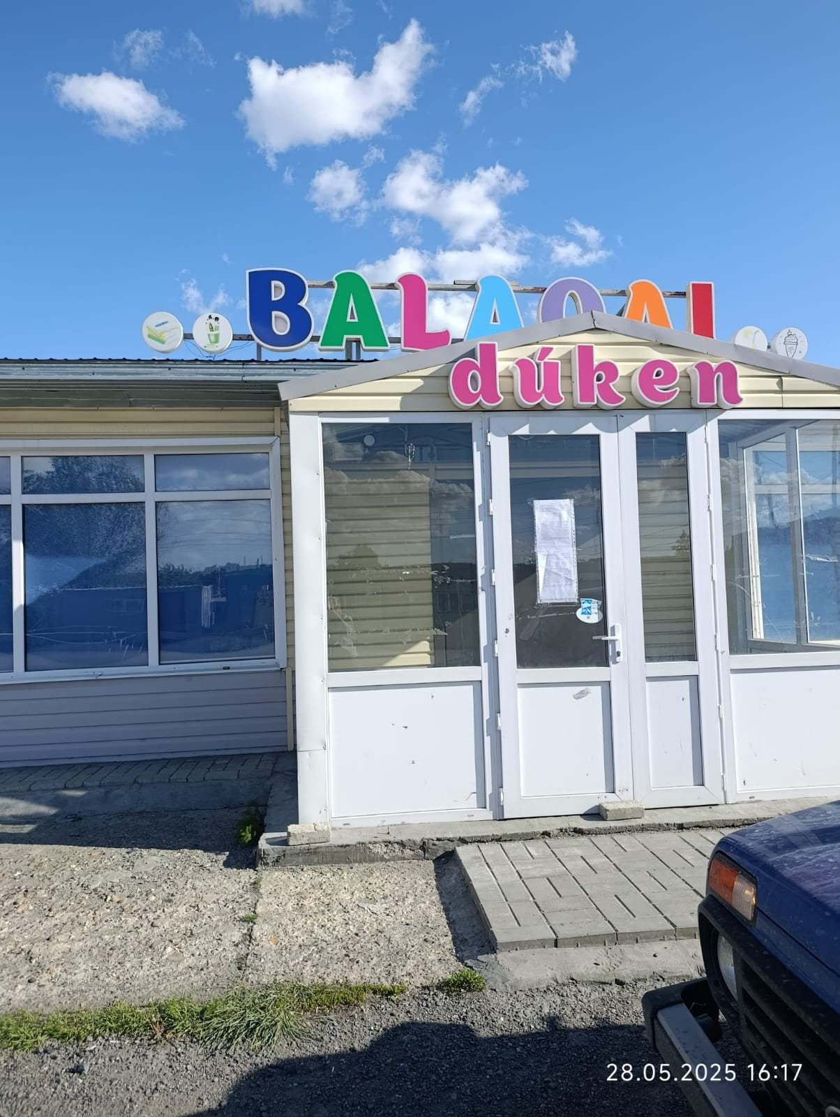
Магазин «BALAQAI» поселка Ауэзов Жарминского района, области Абай

Slide 4
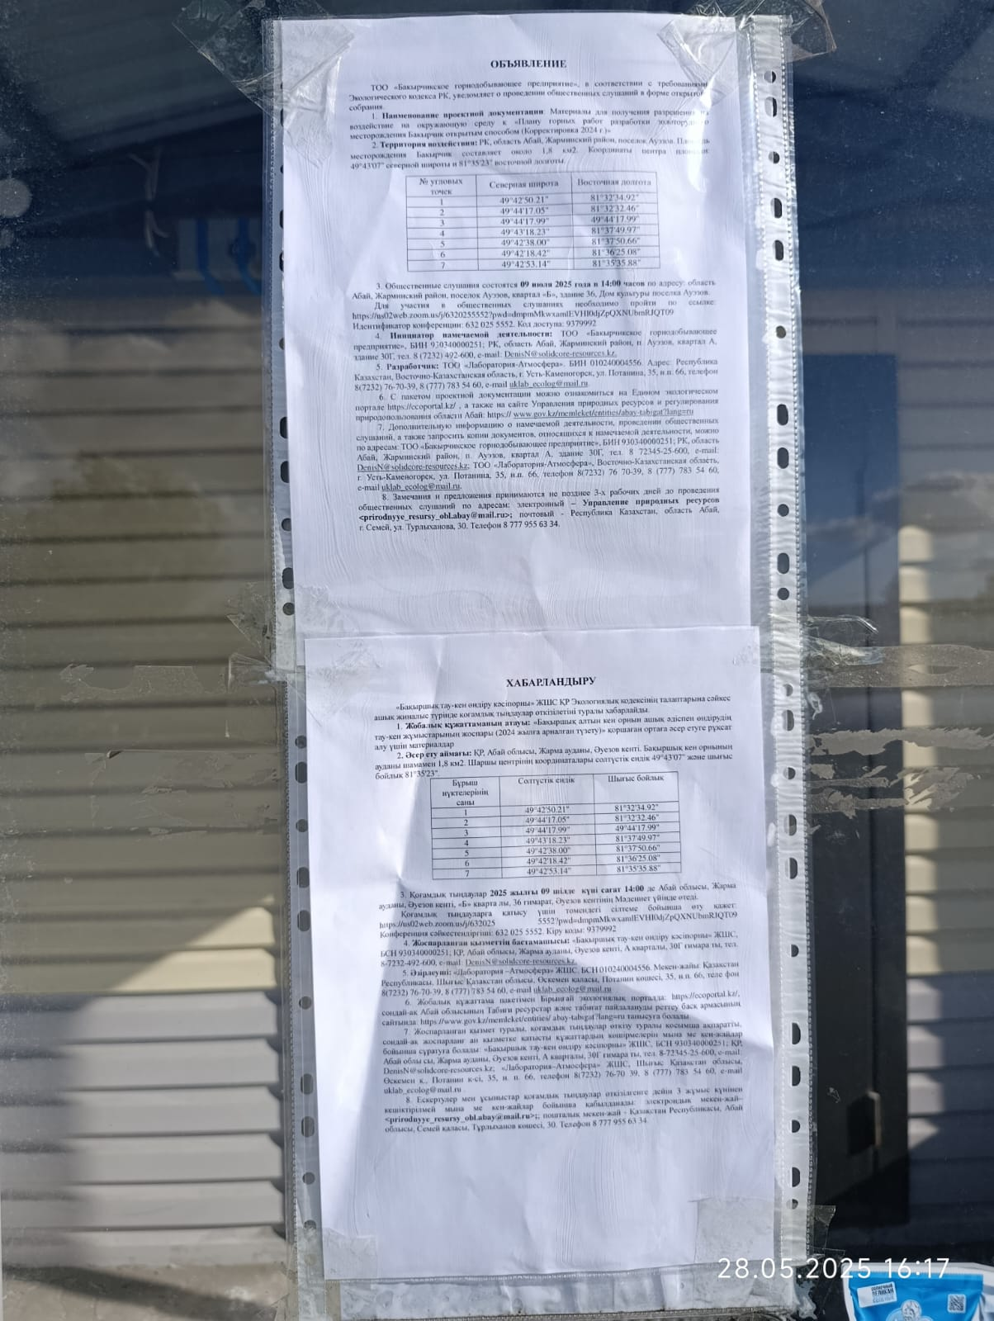
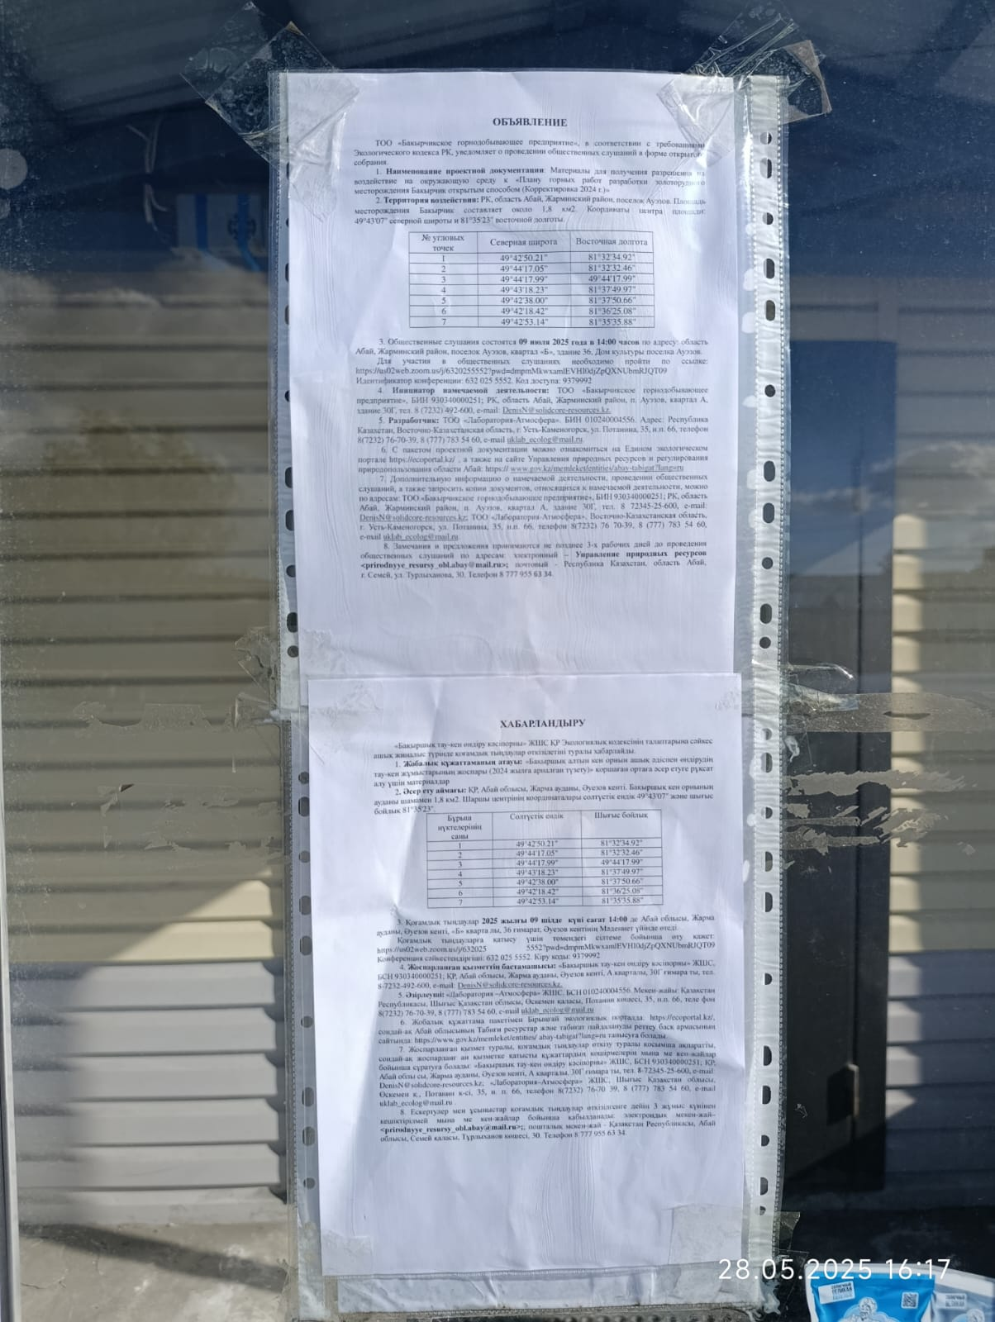
Магазин «BALAQAI» поселка Ауэзов Жарминского района, области Абай

Slide 5
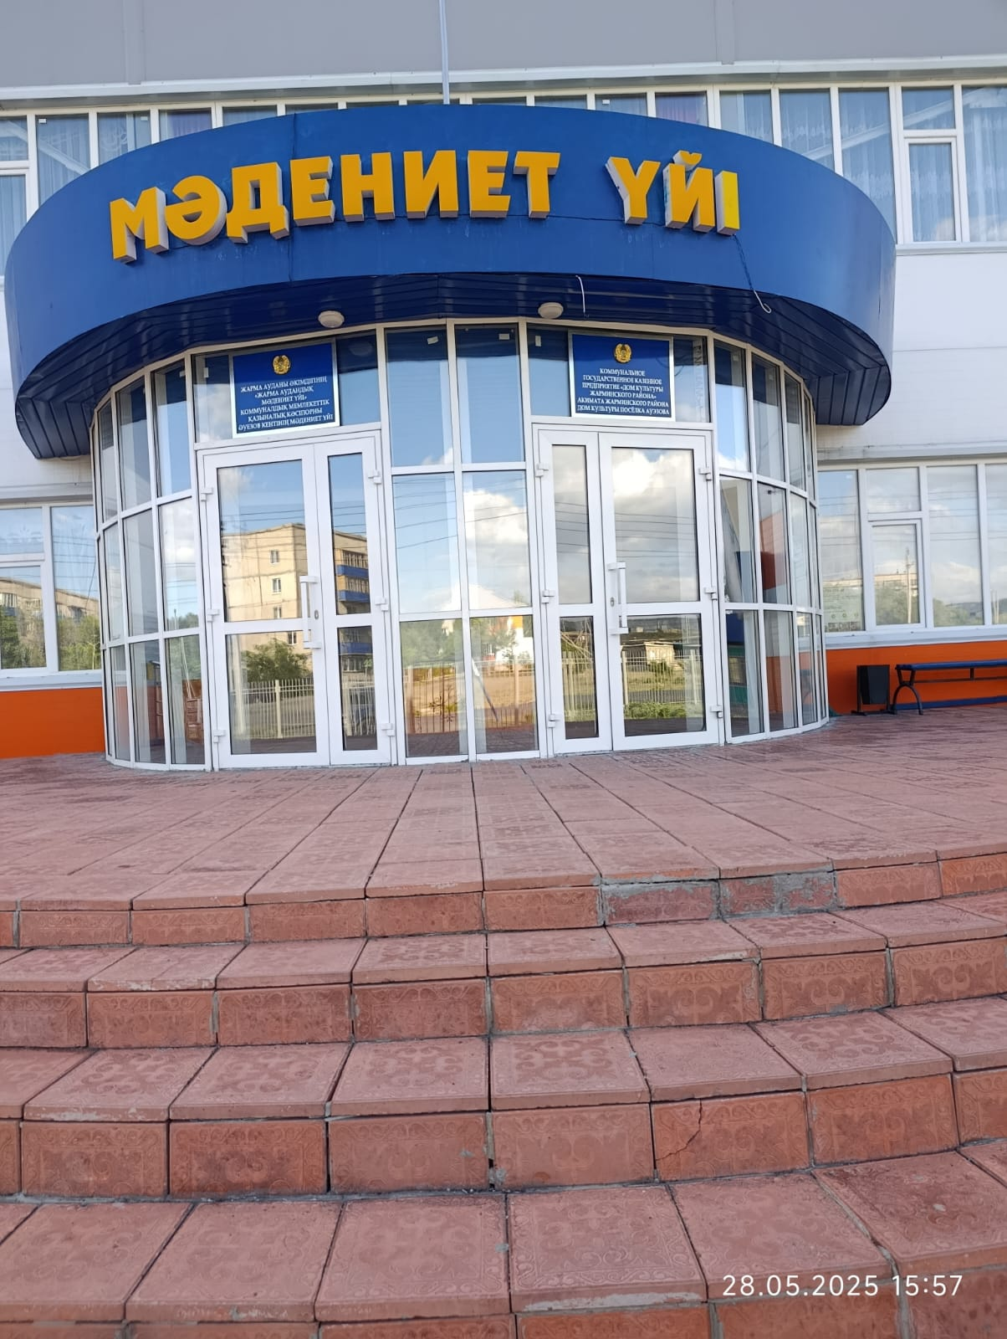
Дом культуры поселка Ауэзов Жарминского района, области Абай

Slide 6
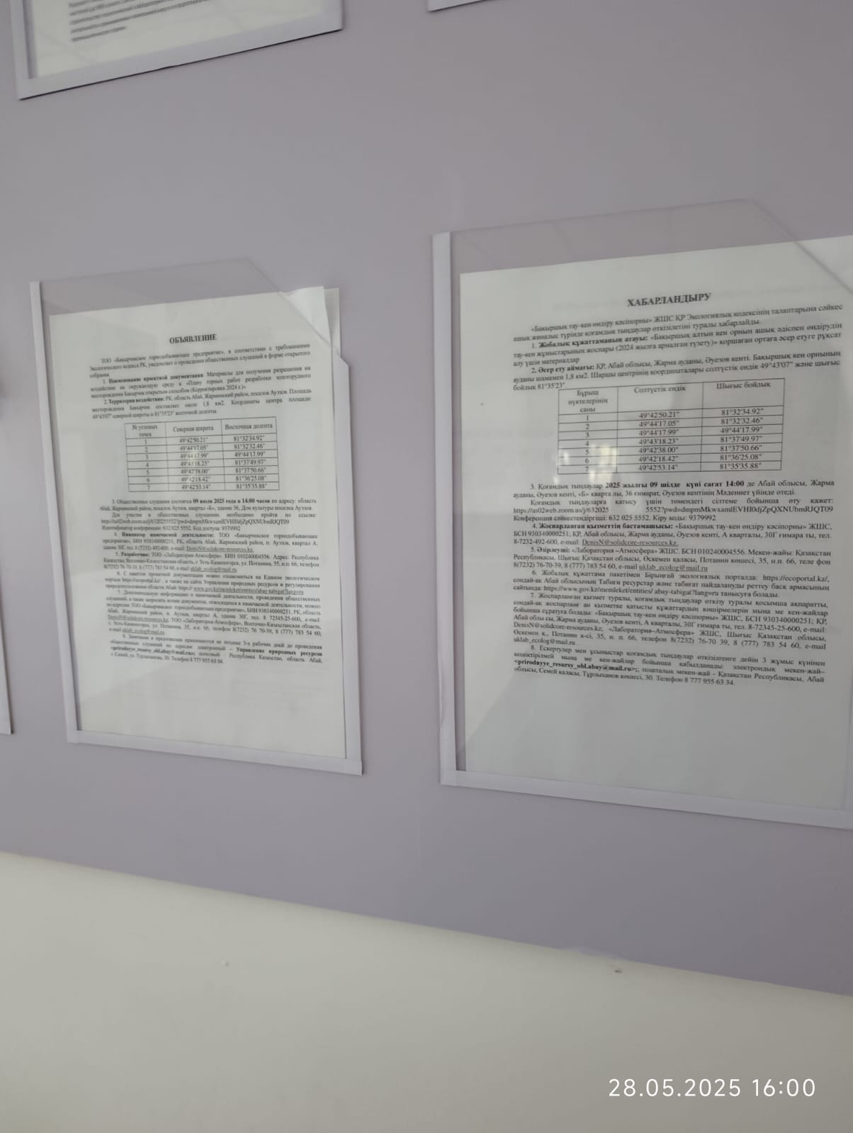
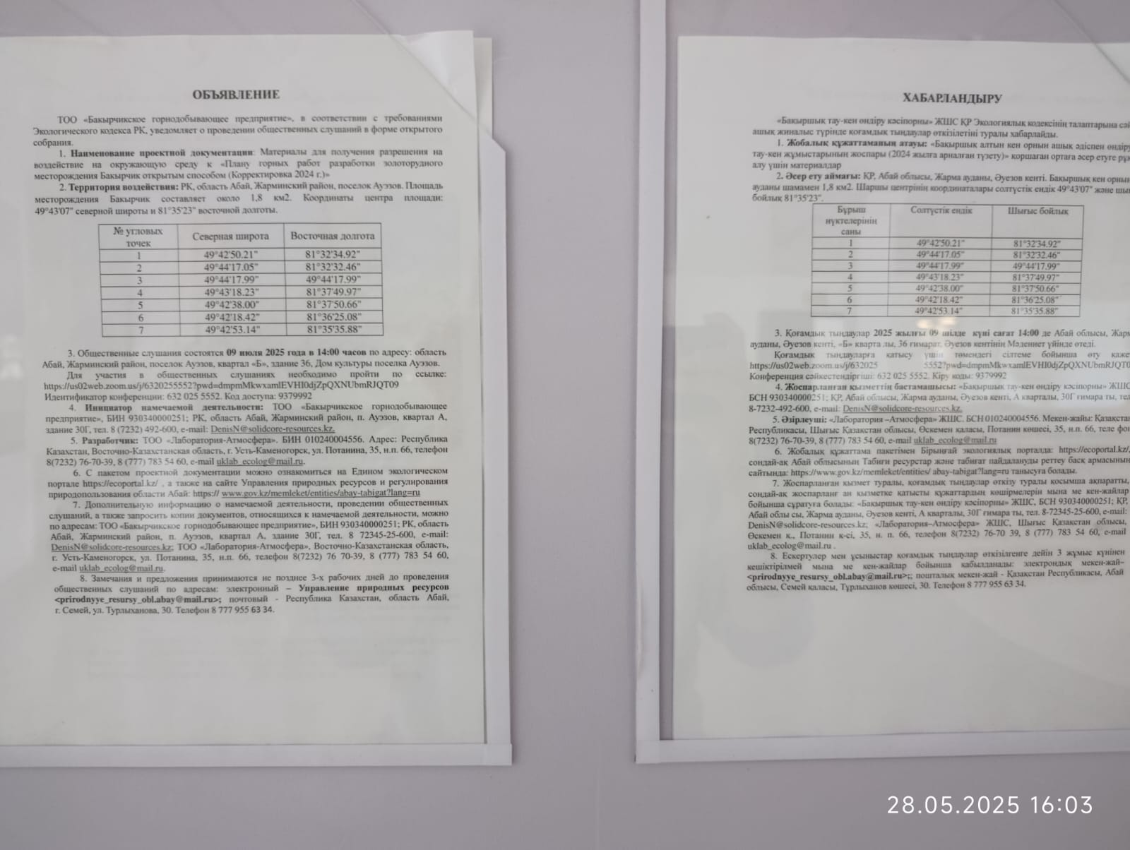
Дом культуры поселка Ауэзов Жарминского района, области Абай

Slide 7
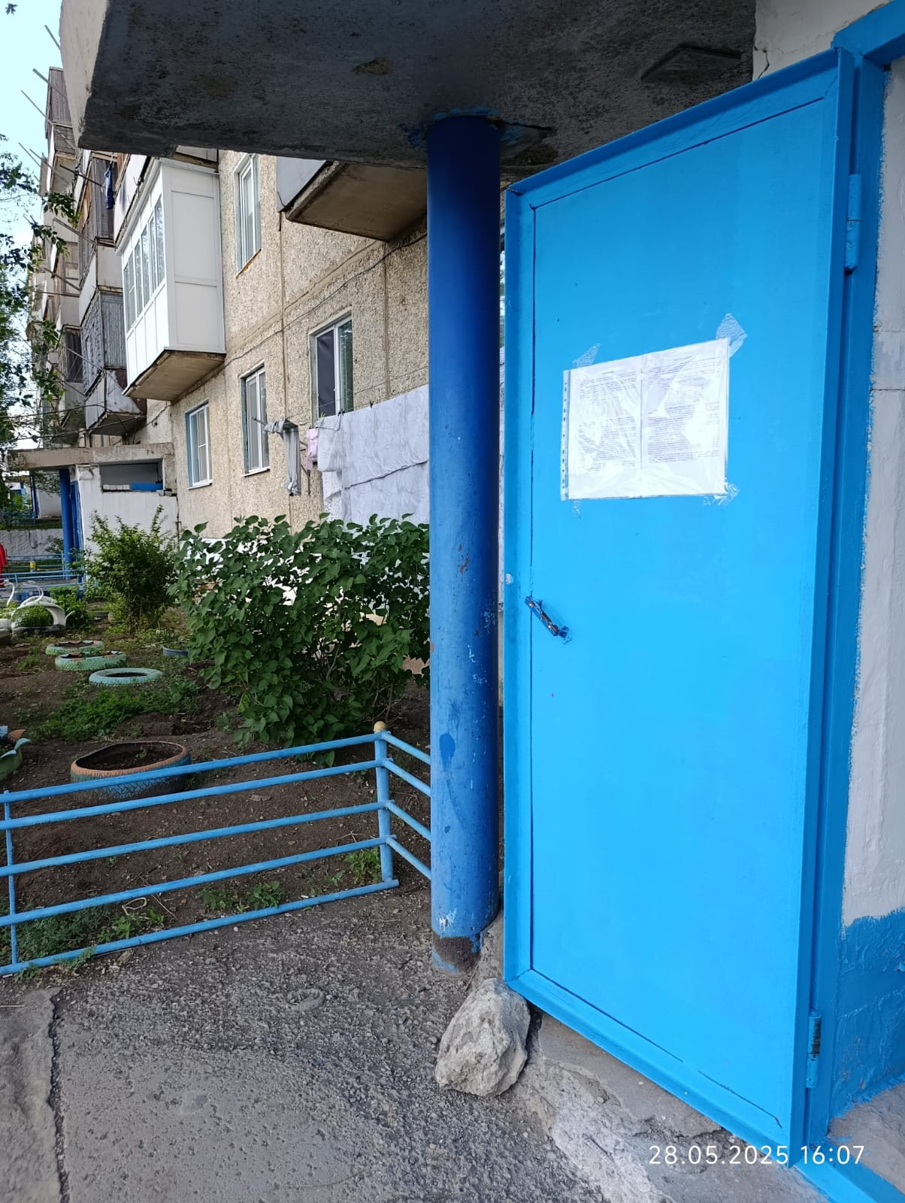
Квартал «Б» поселка Ауэзов Жарминского района, области Абай

Slide 8
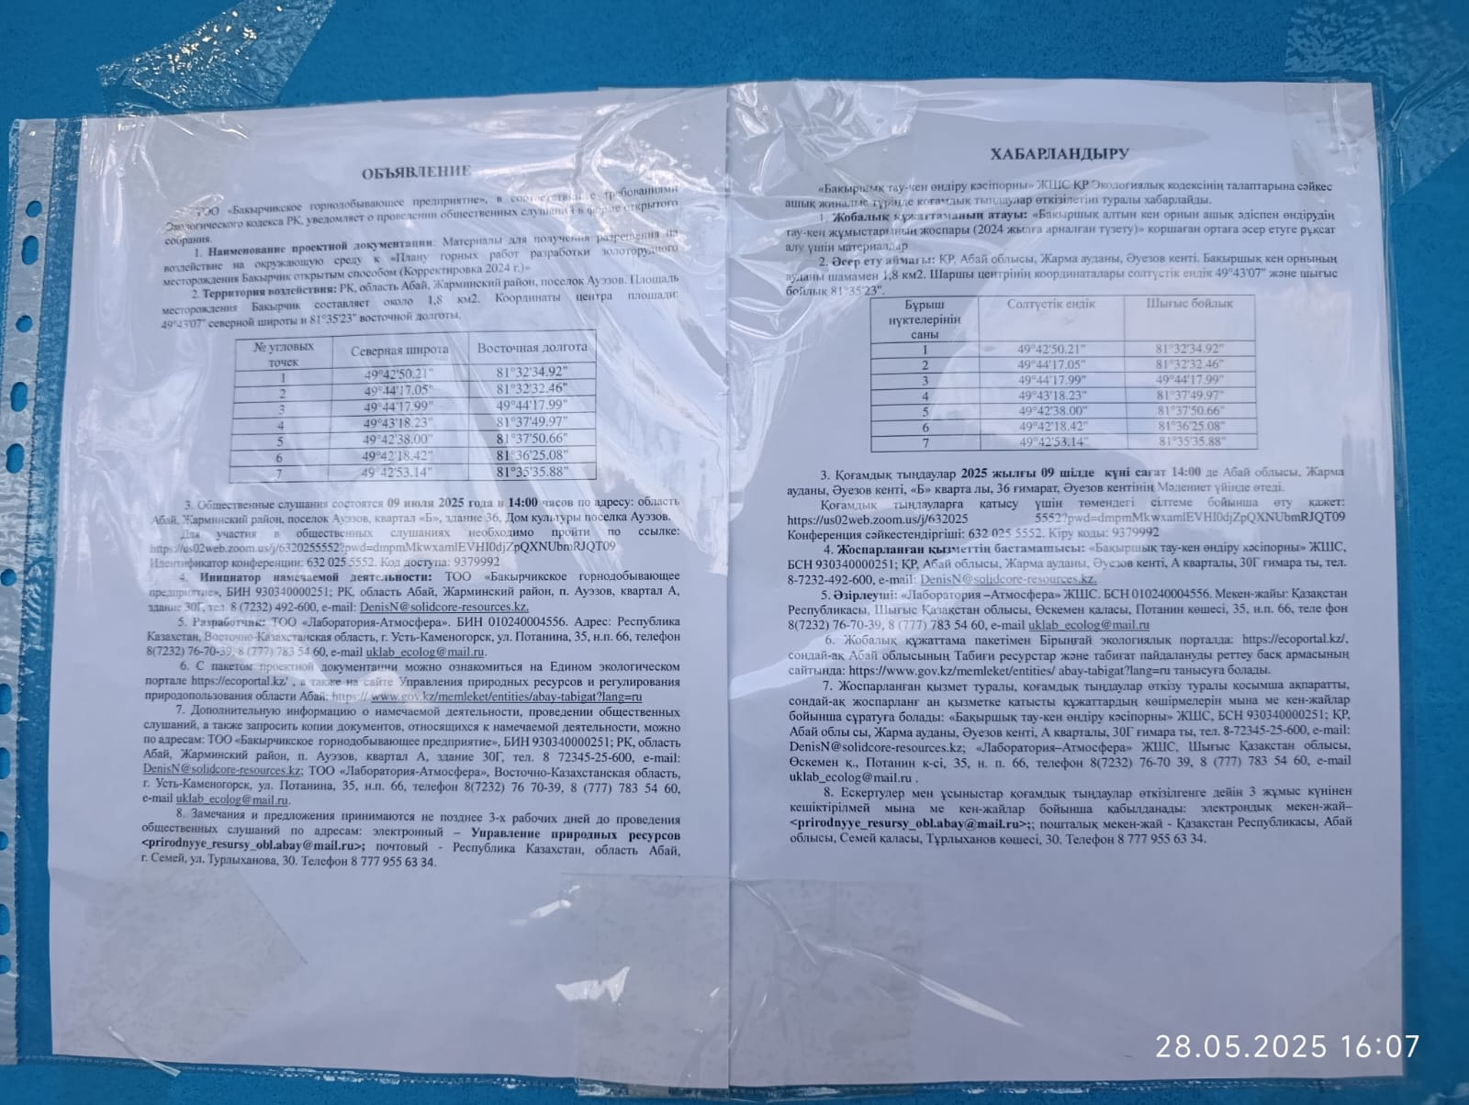
Квартал «Б» поселка Ауэзов Жарминского района, области Абай

Slide 9
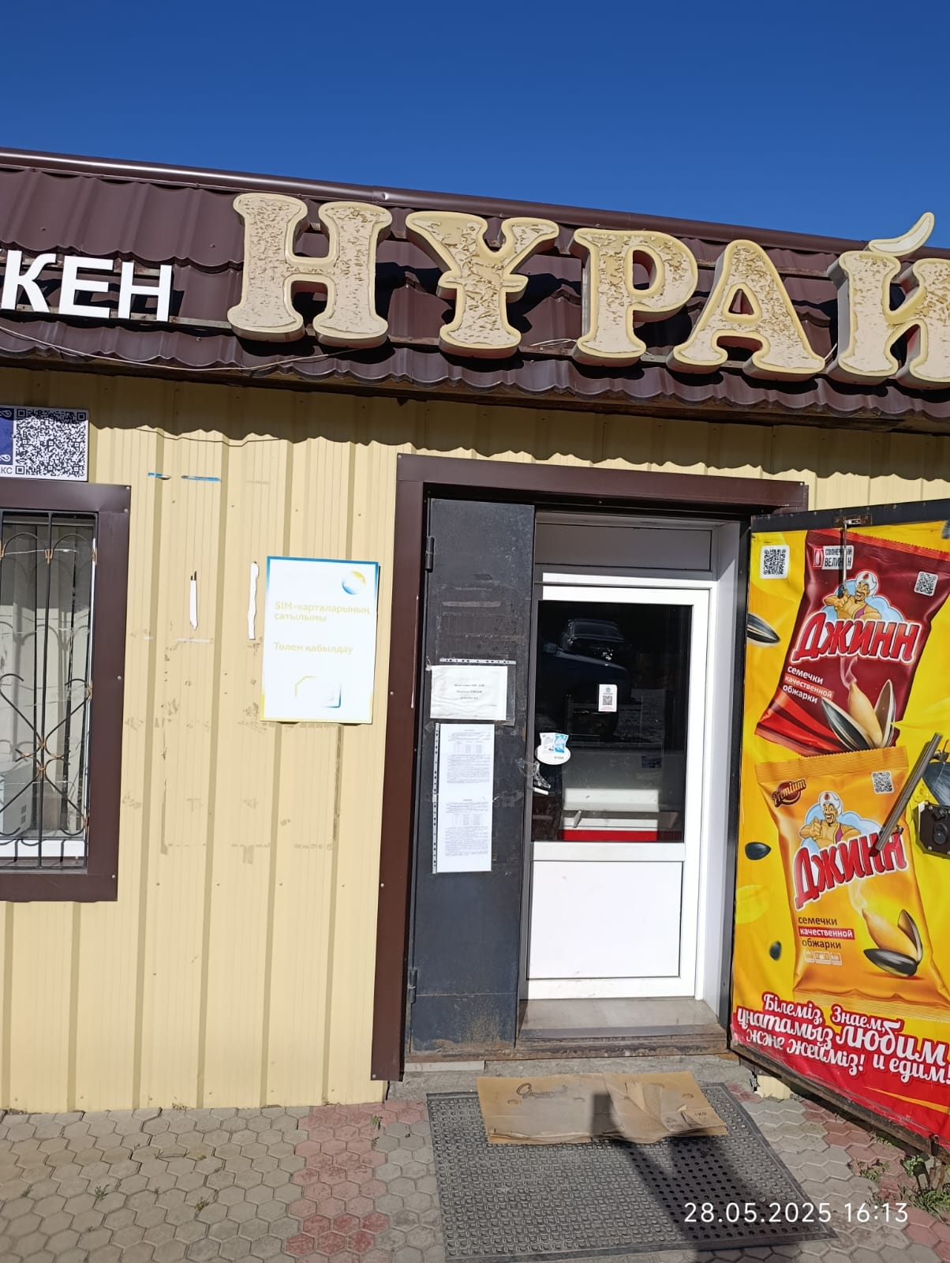
Магазин «НУРАЙ» Ауэзов Жарминского района, области Абай

Slide 10
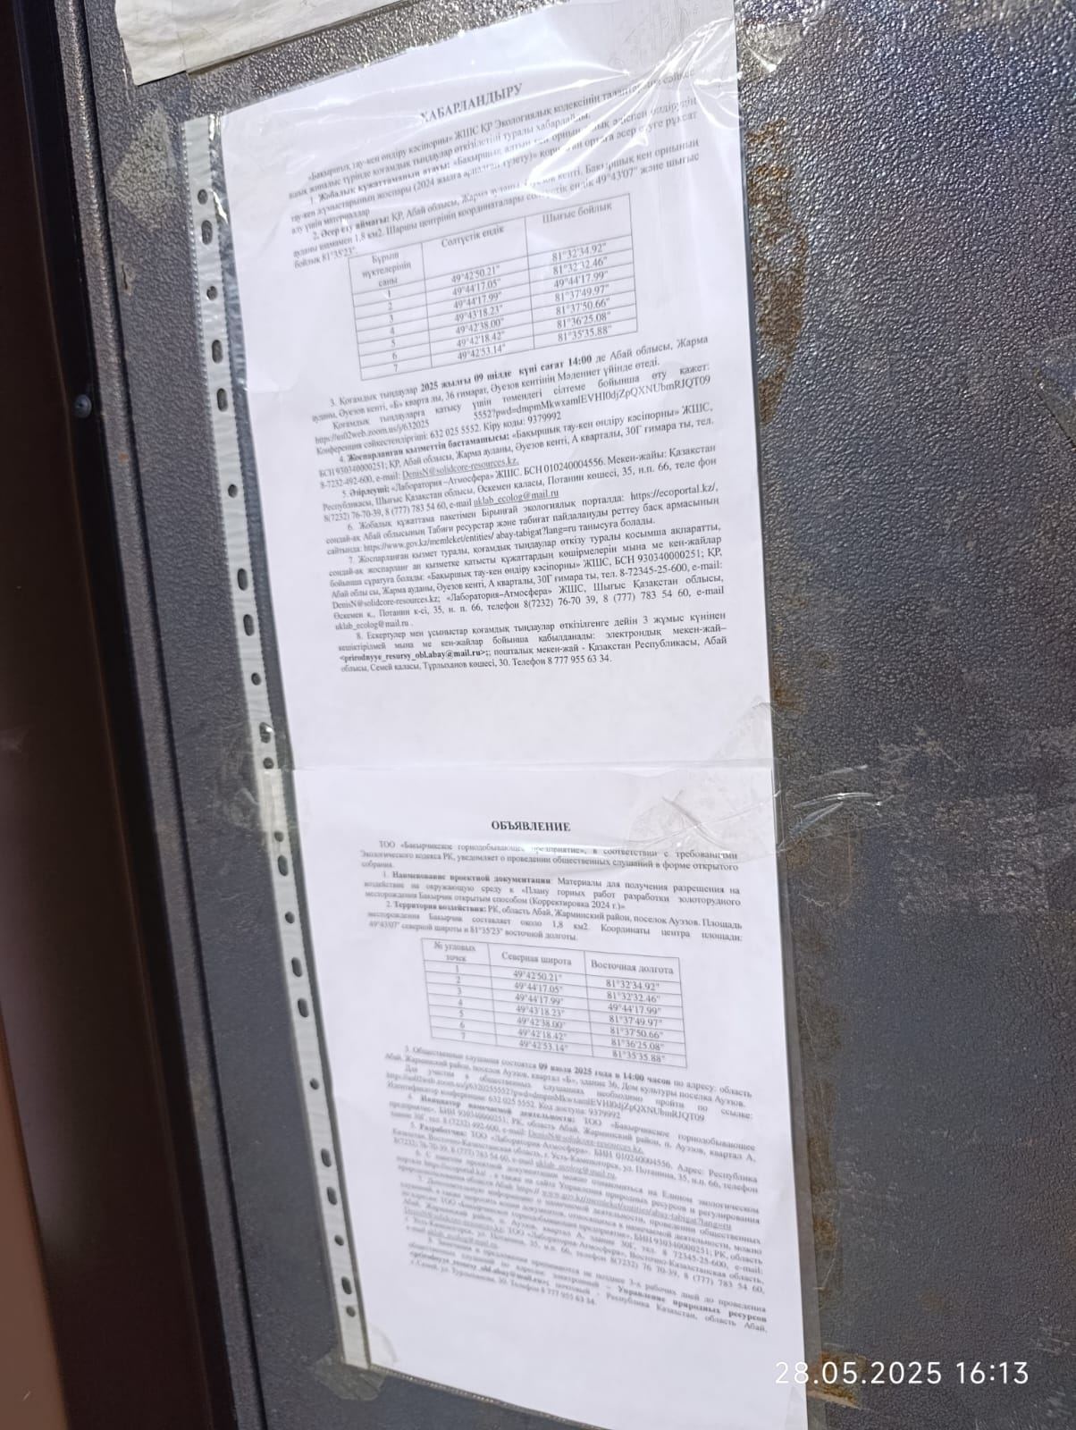
Магазин «НУРАЙ» Ауэзов Жарминского района, области Абай

